Slide 1







第四节
第十章
重积分的应用
一、立体的体积
二、曲面的面积
三、物体的质心
四、物体的转动惯量
五、物体的引力
机动 目录 上页 下页 返回 结束

Slide 2
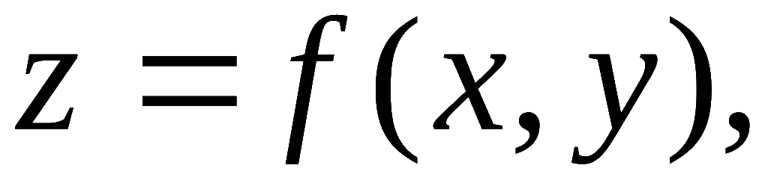
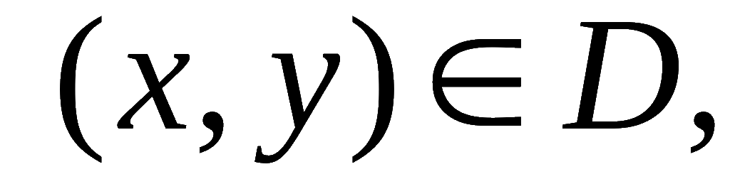
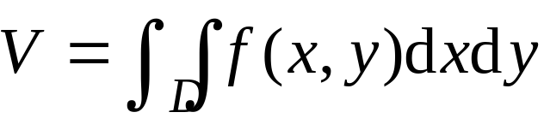
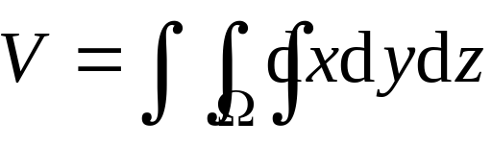
一、立体体积
曲顶柱体的顶为连续曲面
则其体积为
占有空间有界域 Ω 的立体的体积为
机动 目录 上页 下页 返回 结束

Slide 3
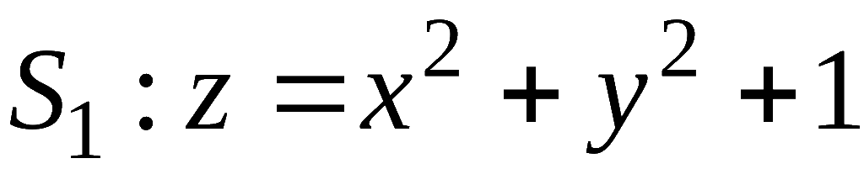
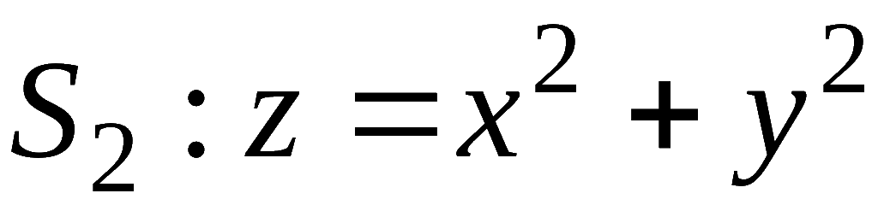

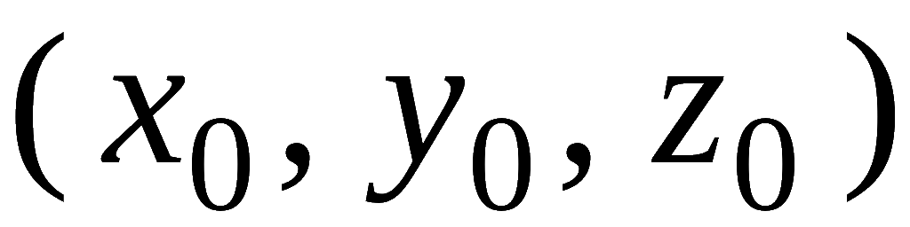
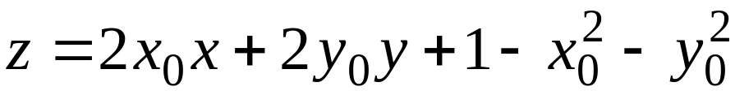
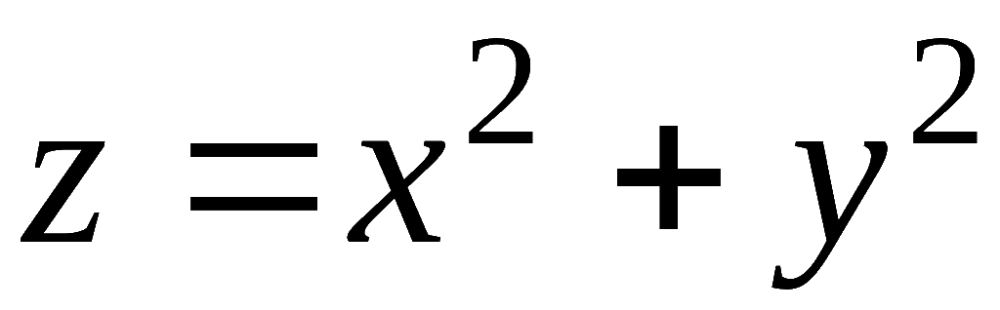
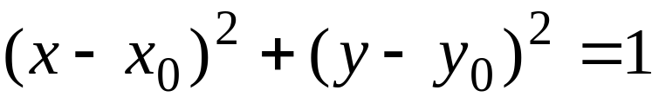
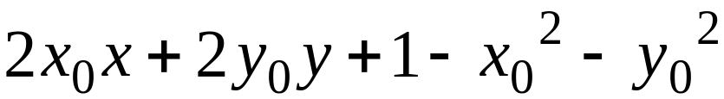
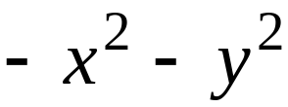
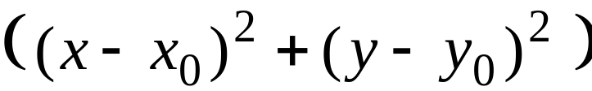
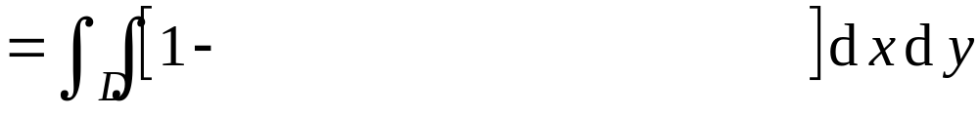
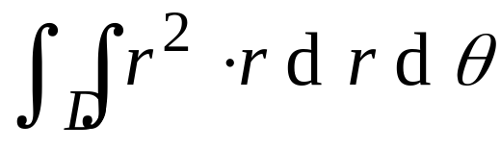
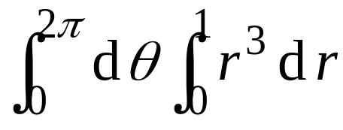
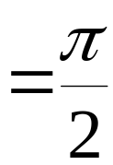

例1. 求曲面
任一点的切平面与曲面
所围立体的体积 V .
解: 曲面
在点
的切平面方程为
它与曲面
的交线在 xoy 面上的投影为
(记所围域为D )
机动 目录 上页 下页 返回 结束

Slide 4













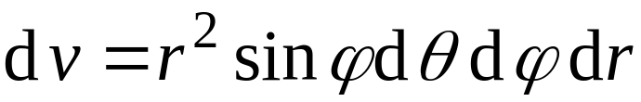

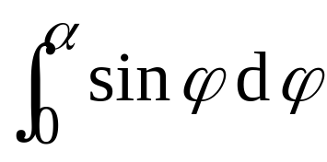
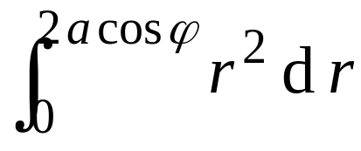
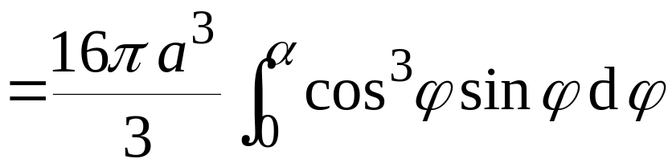
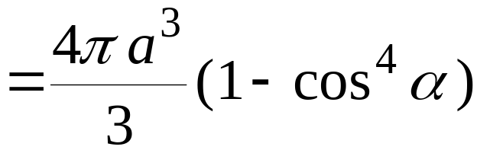
例2. 求半径为a 的球面与半顶角为α 的
内接锥面所围成的立体的体积.
解: 在球坐标系下空间立体所占区域为
则立体体积为
机动 目录 上页 下页 返回 结束

Slide 5



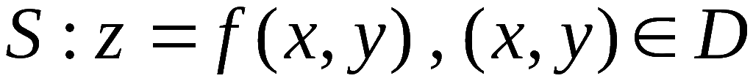








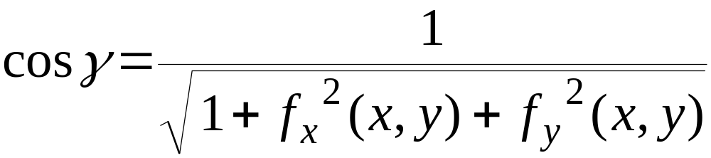


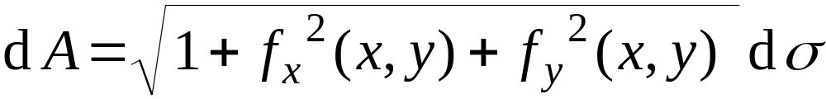


二、曲面的面积
设光滑曲面
则面积 A 可看成曲面上各点
处小切平面的面积 d A 无限积累而成.
设它在 D 上的投影为 dσ ,
则
(称为面积元素)
机动 目录 上页 下页 返回 结束

Slide 6
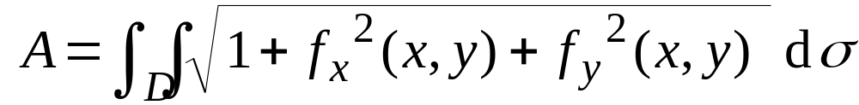
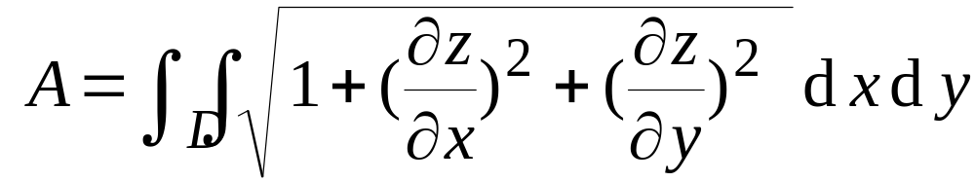
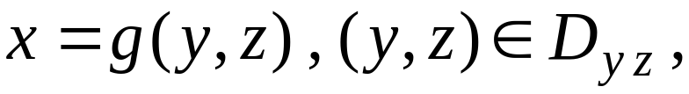
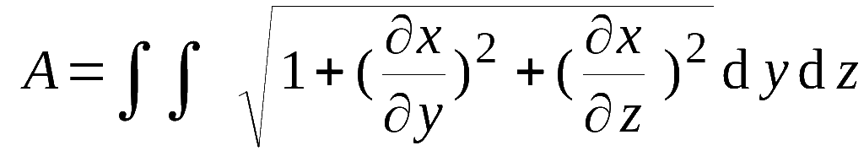
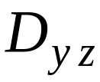
故有曲面面积公式
即
若光滑曲面方程为
则有
机动 目录 上页 下页 返回 结束

Slide 7
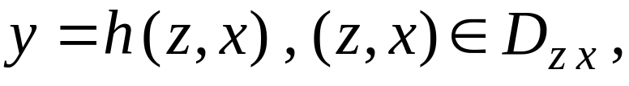
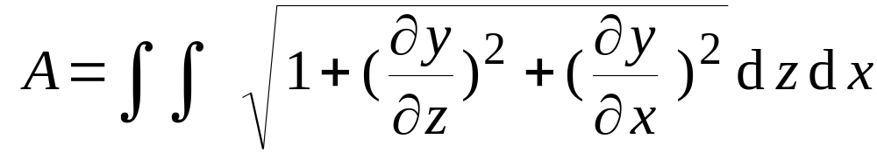
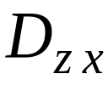
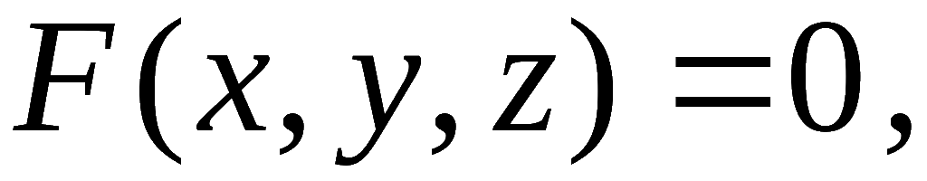
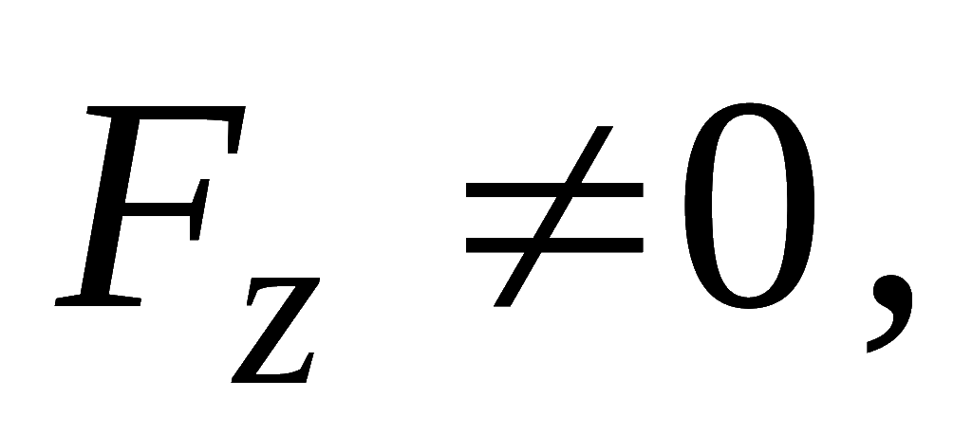
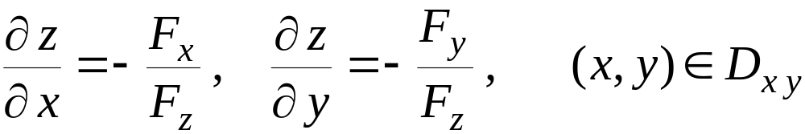
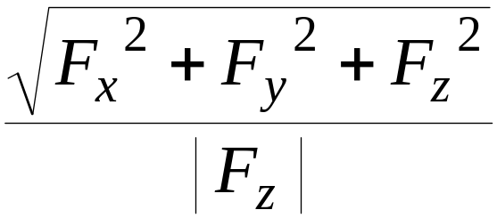
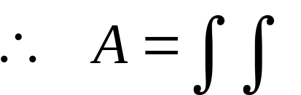

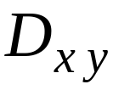
若光滑曲面方程为
则有
若光滑曲面方程为隐式
且
则
机动 目录 上页 下页 返回 结束

Slide 8


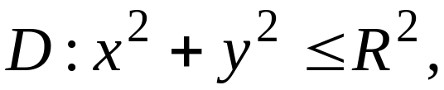
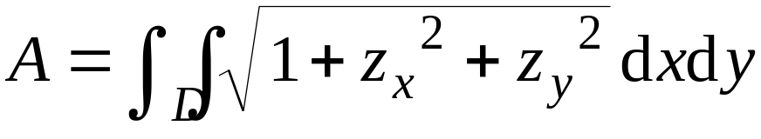
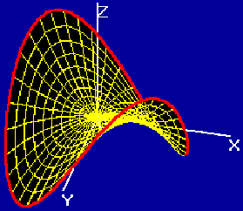
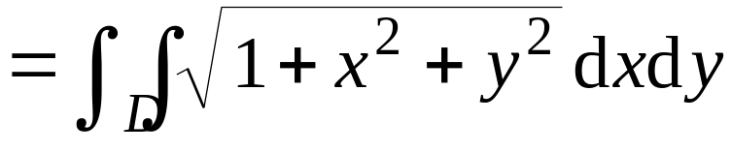
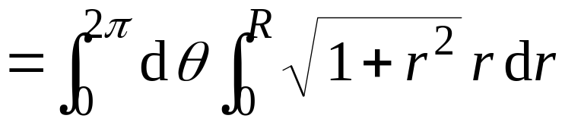
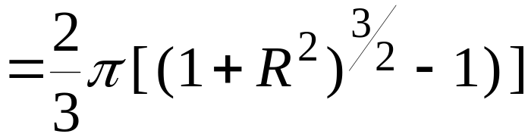
例3. 计算双曲抛物面
被柱面
所截
出的面积 A .
解: 曲面在 xoy 面上投影为
则
机动 目录 上页 下页 返回 结束

Slide 9





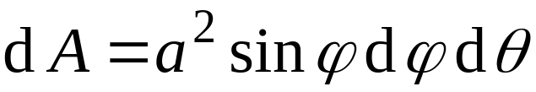

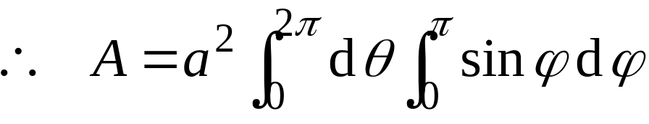

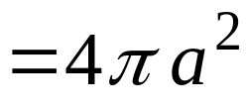
例4. 计算半径为 a 的球的表面积.
解:
方法1 利用球坐标方程.
设球面方程为
球面面积元素为
方法2 利用直角坐标方程.
机动 目录 上页 下页 返回 结束

Slide 10


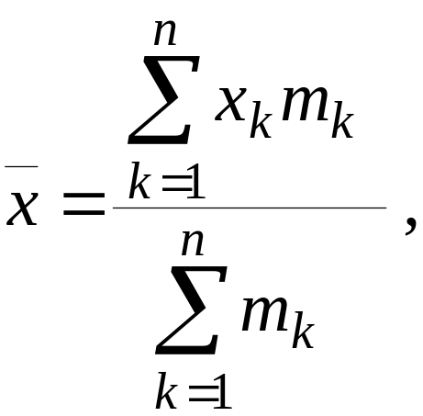
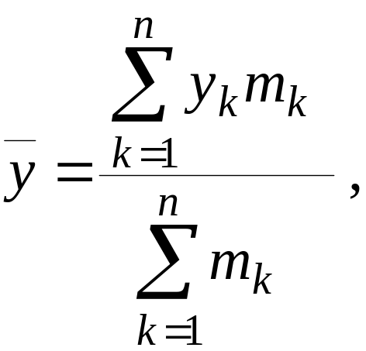


三、物体的质心
设空间有n个质点,
分别位于
其质量分别
为
由力学知, 该质点系的质心坐标
为
设物体占有空间域 Ω ,
有连续密度函数
则
采用 “分割, 近似, 求和, 取极限” 可导出其质心
公式 ,
即:
机动 目录 上页 下页 返回 结束

Slide 11





将 Ω 分成 n 小块,
在第 k 块上任取一点
将第 k 块看作质量集中于点
的质点,
此质点
系的质心坐标就近似该物体的质心坐标.
例如,
令各小区域的最大直径
即得
机动 目录 上页 下页 返回 结束

Slide 12







同理可得
则得形心坐标：
机动 目录 上页 下页 返回 结束

Slide 13










若物体为占有xoy 面上区域 D 的平面薄片,
其面密度
则它的质心坐标为
— 对 x 轴的
静矩
— 对 y 轴的
静矩
得D 的形心坐标:
(A 为 D 的面积)
机动 目录 上页 下页 返回 结束

Slide 14


















例5. 求位于两圆
和
之间均匀薄片
的质心.
解: 利用对称性可知
而
机动 目录 上页 下页 返回 结束

Slide 15








例6. 一个炼钢炉为旋转体形, 剖面壁线
的方程为
若炉
内储有高为 h 的均质钢液,
不计炉体的
自重, 求它的质心.
解: 利用对称性可知质心在 z 轴上，
故
其坐标为
采用柱坐标, 则炉壁方程为
因此
机动 目录 上页 下页 返回 结束

Slide 16






机动 目录 上页 下页 返回 结束

Slide 17






四、物体的转动惯量
因质点系的转动惯量等于各质点的转动惯量之和,
故
连续体的转动惯量可用积分计算.
设物体占有空间区域 Ω , 有连续分布的密度函数
该物体位于(x , y , z) 处的微元
对 z 轴的转动惯量为
因此物体 对 z 轴 的转动惯量:
机动 目录 上页 下页 返回 结束

Slide 18






类似可得:
对 x 轴的转动惯量
对 y 轴的转动惯量
对原点的转动惯量
机动 目录 上页 下页 返回 结束

Slide 19











如果物体是平面薄片,
面密度为
则转动惯量的表达式是二重积分.
机动 目录 上页 下页 返回 结束

Slide 20









例7.求半径为 a 的均匀半圆薄片对其直径
的转动惯量.
解: 建立坐标系如图,
半圆薄片的质量
机动 目录 上页 下页 返回 结束

Slide 21














例8.求均匀球体对于过球心的一条轴 l 的转动惯量.
设球
解: 取球心为原点, z 轴为 l 轴,
所占域为
则
(用球坐标)
球体的质量
机动 目录 上页 下页 返回 结束

Slide 22








五、物体的引力
设物体占有空间区域 Ω,
其密度函数
物体对位于原点的单位质量质点的引力
利用元素法,
引力元素在三坐标轴上的投影分别为
G 为引力常数
在Ω上积分即得各引力分量:
机动 目录 上页 下页 返回 结束

Slide 23






对 xoy 面上的平面薄片D ,
它对原点处的单位质量质点
的引力分量为
机动 目录 上页 下页 返回 结束

Slide 24


























例9.
设面密度为μ ,半径为R的圆形薄片
求它对位于点
。
处的单位质量质点的引力.
解: 由对称性知引力
机动 目录 上页 下页 返回 结束

Slide 25












例10. 求半径 R 的均匀球
对位于
点
的单位质量质点的引力.
解: 利用对称性知引力分量
机动 目录 上页 下页 返回 结束

Slide 26













为球的质量
机动 目录 上页 下页 返回 结束

Slide 27


习题
设有一高度为
( t 为时间) 的雪堆在融化过程中,其
侧面满足方程
设长度单位为厘米,
时间单位为小时,
已知体积减少的速率与侧面积成正比
(比例系数 0.9 ),
问高度为130 cm 的雪堆全部融化需要
多少小时?
机动 目录 上页 下页 返回 结束

Slide 28



















提示:
记雪堆体积为 V, 侧面积为 S ,则
(用极坐标)
机动 目录 上页 下页 返回 结束

Slide 29








由题意知
令
得
(小时)
因此高度为130cm的雪堆全部融化所需的时间为100
小时.
机动 目录 上页 下页 返回 结束

